Slide 1
Микола Корнилович Пимоненко-
«Майстер побутового живопису»

Slide 2
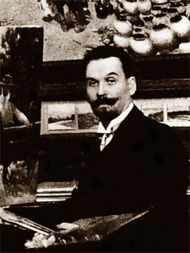
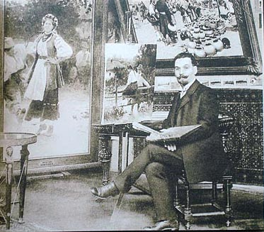
Біографія
Народився майбутній художник 9 березня 1862 року на околиці Києва (Пріорці) в родині іконописця Корнила Даниловича Пимоненка. Навчався і в іконописній майстерні Іванова у Києві, і в Київській рисувальній школі, і в Петербурзькій академії мистецтв. За малюнки з натури був нагороджений трьома срібними медалями. Але закінчити Академію мистецтв через хворобу не зміг.
Почав працювати викладачем, брав участь у розписах Кирилівської церкви разом з Праховим і Врубелем, експонував картини в академічних та пересувних виставках. У 1900 році був прийнятий у члени Театрального товариства, оформляв оперу Лисенка "Наталка Полтавка". Творчість Миколи Пимоненка була високо оцінена видатними художниками І. Рєпіним, М. Мурашком.

Slide 3
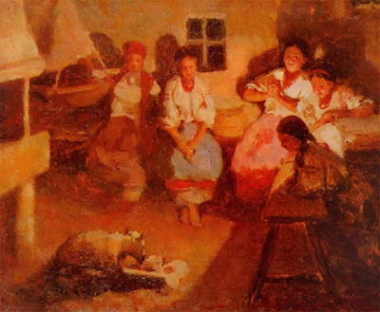
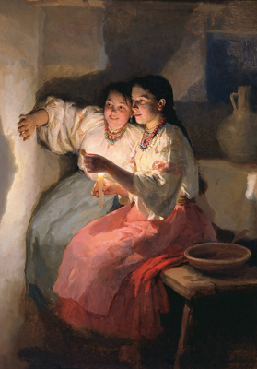
Творчість Миколи Пимоненка
З кінця 1880-х років провідне місце у творчості молодого майстра займають теми і сюжети з життя українського села. Невичерпним джерелом натхнення стало для художника село Малютинка під Києвом, де він з родиною проводив літо.
"Ворожіння", 1893 рік
У творах Пимоненка, виконаних наприкінці 1880-х — початку 1890-х років, переважають сюжети побутово-обрядового характеру. В картинах«Святочне ворожіння» (1888) і «Ворожіння» (1893) показано ворожбу на воску й «балабушках» — пиріжках, спечених для ворожіння. На полотні 1888 року зображено сцену ворожіння на воску.
"Святочне ворожіння", 1888 рік

Slide 4
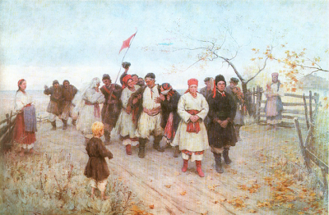
Етапною в творчості Пимоненка стала картина «Весілля в Київській губернії», що знаменує початок художньої зрілості митця. У ній вперше так яскраво виявилося його вміння цікаво й детально розробляти сюжет, майстерно компонувати, досягати життєвої переконливості у відображенні певної ситуації та образів дійових осіб.
«Весілля в Київській губернії»

Slide 5
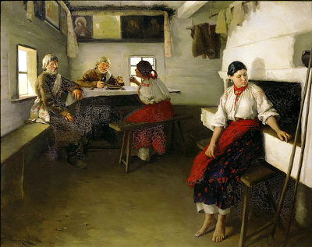
У ряді творів («Свати», «Засватали») Пимоненко з етнографічною точністю відобразив українські народні звичаї, пов'язані з сватанням. Якщо сватання було бажаним, дівчина за звичаєм мусила сидіти біля печі й з удаваною байдужістю колупати її так, як це показано в картині«Свати».
"Свати"

Slide 6
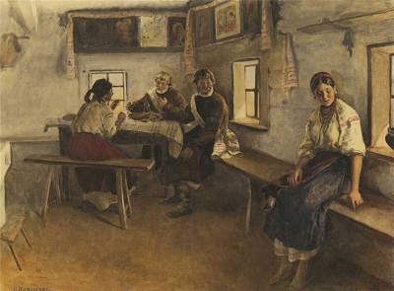
На полотні «Засватали» заручини не радують дівчину, навіть викликають протест. Про це говорить і вираз її обличчя, і співчуття, з яким дивиться на неї один із сватів.
"Засватали"

Slide 7
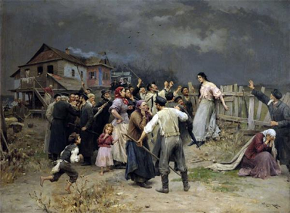
Осібно у творчості Пимоненка стоять полотна з соціально загостреним сюжетом («Проводи рекрута», «Жертва фанатизму»), що змушують задуматися над тяжкою долею людей у тогочасних суспільних умовах. Полотно «Жертва фанатизму», в основу сюжету якого покладено випадок, що стався в місті Кременці, було відповіддю художника-демократа на релігійну нетерпимість і ворожнечу між народами й народностями Російської імперії.
"Жертва фанатизму"

Slide 8
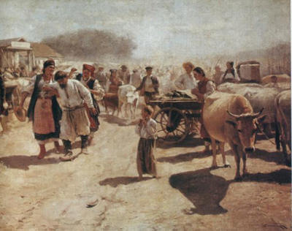
Пимоненко написав чимало творів, присвячених гомінким і мальовничим українським ярмаркам. Ця тема приваблювала його, як і деяких інших художників, можливістю показати розмаїття побутових сцен, типовість образів селян, відобразити барвистість, декоративність українського народного вбрання і предметів побуту.
"На ярмарку"

Slide 9
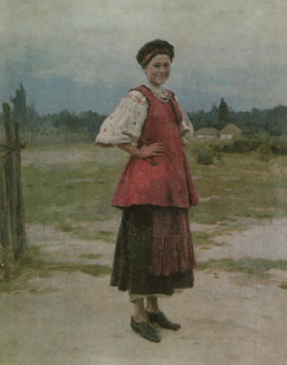
У ряді творів Микола Пимоненко, створюючи узагальнені портрети українських селянок, втілив народний естетичний і духовний ідеал трудової людини. Так, у картині «Молодиця» художник підкреслює привабливість, оптимізм молодої селянки, які виявляються через ладність її постаті, веселу усмішку, що ніби освітлює все обличчя, барвистість українського народного одягу, який відтіняє її красу.
"Молодиця"

Slide 10
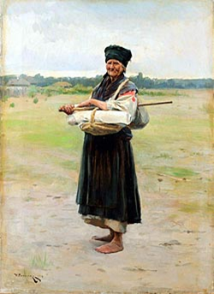
У картині «Продавщиця полотна» в образі старої жінки, що ніби зупинилася на мить і зараз помандрує з своїм товаром далі, втілено відчуття власної гідності, мудрість і суворість селянки, яка пройшла нелегкий життєвий шлях.

Slide 11
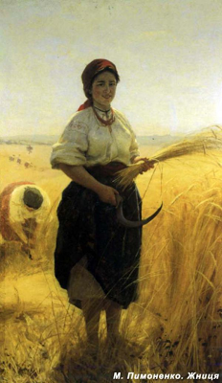
У різні роки своєї творчості Пимоненко звертався до зображення селянської праці — показував роботу під час збирання хлібів та оранки. У картині «Жниця» художник створив привабливий образ молодої селянки. Її показано на першому плані, на тлі поля. Вона, здається, на хвилину відірвалася від роботи і, привітно всміхаючись, дивиться на глядача. Обличчя дівчини сповнене щирості й доброзичливості. Крім того, тут зображено жінок (на другому плані й вдалині), які вправно жнуть. Постаті їх лише намічено, і увага на трудовому процесі не акцентована.

Slide 12
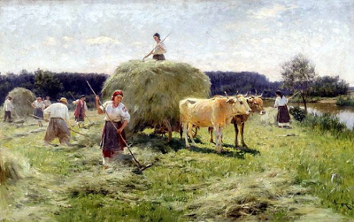
Гармонійним поєднанням жанрової сцени з пейзажем відзначається картина «Збирання сіна на Україні». На полотні з влучною характерністю відтворено загальну картину праці селян і водночас прекрасно написано пейзаж.
"Збирання сіна на Україні"

Slide 13
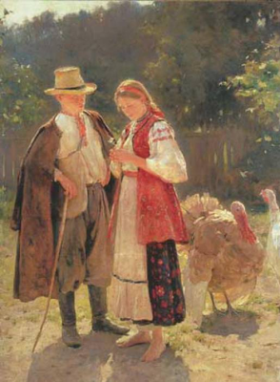
Велику роль відіграє пейзаж у картинах Пимоненка на мотив побачень. У цих творах, вирішених у ліричному плані, художник торкається вічних для людства тем: кохання і дружби. Здебільшого він акцентує увагу на образах дівчат, їхніх емоціях, показуючи їх то зніяковілими, то замріяними, радісно усміхненими, зрідка зажуреними. Так, у картині «Ідилія» постаті дійових осіб органічно пов'язані з пейзажним середовищем. Сонячні промені заливають сільську вуличку, яскравими зайчиками пробиваються крізь густі дерева затіненого саду.
«Ідилія»

Slide 14
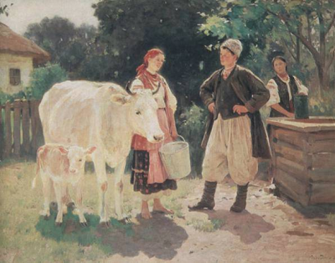
А ось інше полотно – «Біля криниці» (інша назва – «Суперниці»). Усе залите яскравим полуденним сонцем. Буяє зеленню сад, огорнутий теплим літнім повітрям. Але що це? У серпанкову безхмарність уривається зло. Дівчину, що ніби світиться зсередини, свердлить заздрісний погляд чорнявої суперниці, що причаїлася неподалік. Така нікому не простить, не подарує щастя! Така розіб’є, отруїть, зганьбить і зруйнує чуже кохання!
«Біля криниці»

Slide 15
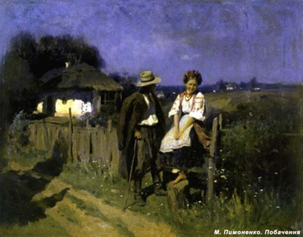
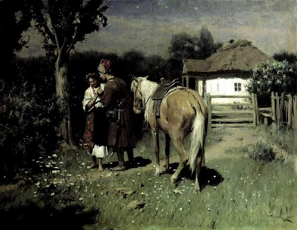
Нерідко побачення дівчат і хлопців Микола Пимоненко писав на тлі краєвиду тихої літньої ночі, де світло місяця надає біленьким хаткам у густих садках, вулицям села особливої поетичності й водночас таємничості. Це допомагало художникові підкреслити лірико-романтичний настрій персонажів. Найвідоміші з таких картин — «Побачення» та «Українська ніч»
«Побачення»
«Українська ніч»

Slide 16
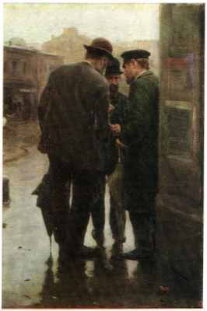
З кінця XIX сторіччя в українському жанровому живописі все частіше з'являються твори, присвячені життю середніх верств населення міст. На міську тематику писав картини і Микола Пимоненко. Чергову картину Пимоненко назвав «Нарада». Хотів заплатити старим за позування – образились: «Малюйте, скільки хочете, аби балакати не заважали.»
«Нарада»

Slide 17
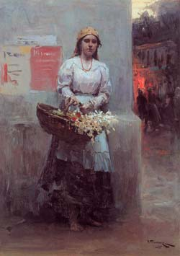
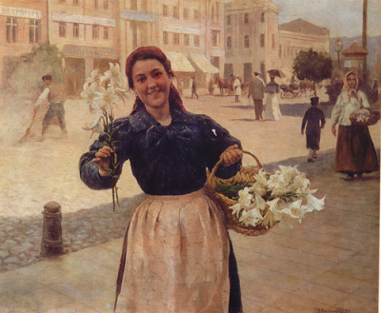
Як і в картинах з сільського життя, у творах на міську тематику художник створює індивідуально своєрідні образи, виявляє психологічний стан дійових осіб. Виразно свідчать про це полотна «Київська квіткарка» 1897 і 1908 років, у яких Пимоненко звернувся до одного й того ж мотиву. У картині 1897 року зображено бадьору молоду міщанку, яка, привітно всміхаючись, пропонує квіти, звертаючись ніби до глядача. На полотні«Київська квіткарка» 1908 року показано дівчину зовсім іншого типу. З її одягу видно, що це жителька міської околиці.
«Київська квіткарка», 1908 рік
«Київська квіткарка», 1897 рік

Slide 18
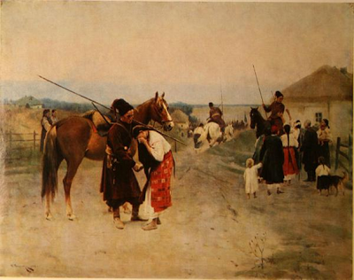
«У похід»
Художник переважно звертався до відображення сучасного йому життя. Проте під впливом посилення інтересу українських митців кінця XIX — початку XX сторіччя до минулого свого народу він написав ряд творів на історичну тематику: «У похід» (два варіанти — 1901 і 1902 років) та «Повернення з походу», зробив ряд ескізів («Козаки, які п'ють воду», «Козаки відпочивають», «Богдан Хмельницький» та інші), що свідчать про задуми історичних творів, які не були здійснені.

Slide 19
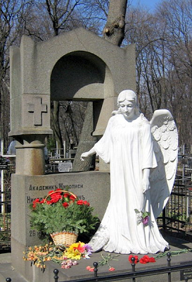
Усе життя Микола Корнилович Пимоненко прожив у Києві. 26 березня 1912 р., у розквіті творчих сил, він помер, і був похований на Лук‘янівському цвинтарі. Талановитий митець залишив велику творчу спадщину – понад тисячу робіт, які зберігаються у найбільших музеях України та світу, і представляють багатобарвну живописну панораму життя українського народу кінця XIX - початку XX століття.
Могила Миколи Пимоненка

